Slide 1
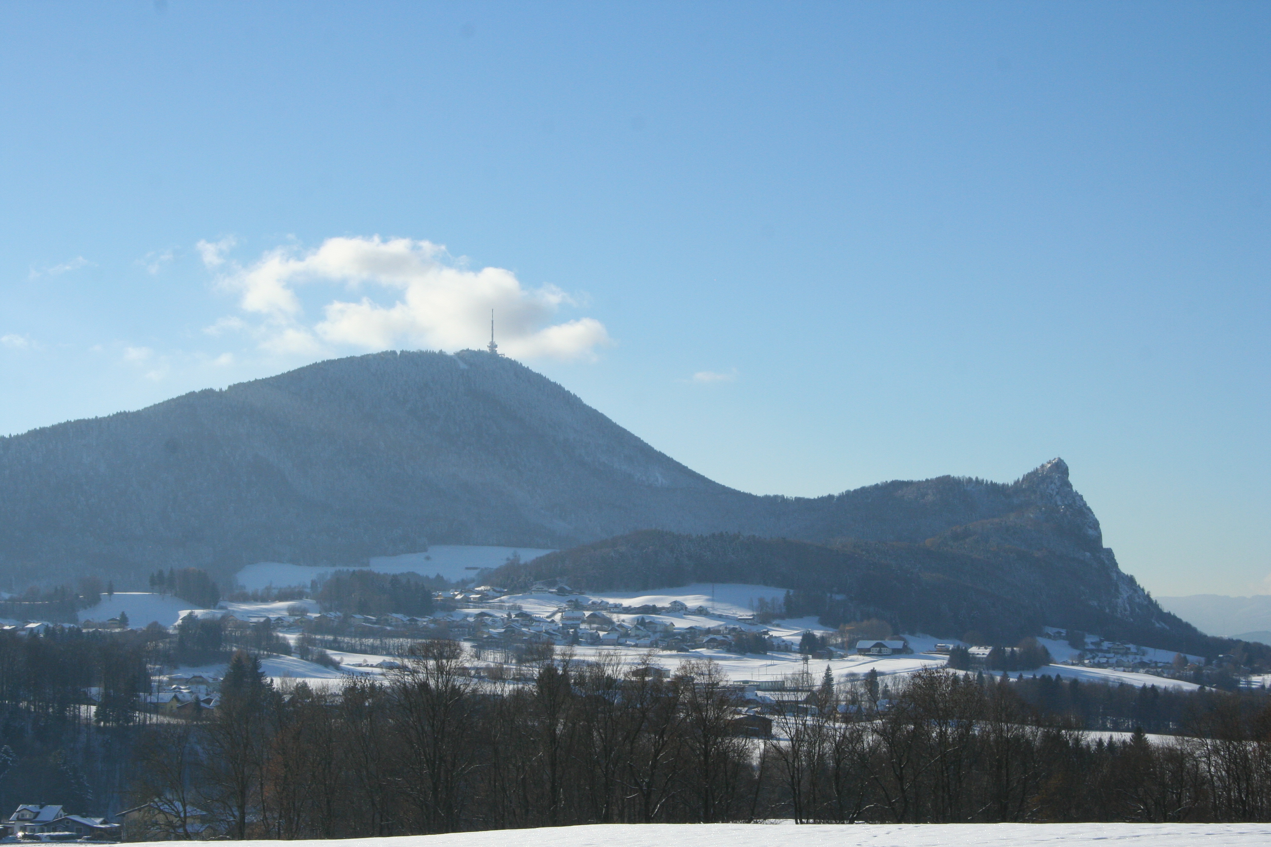

„Nichts auf der Welt ist so mächtig wie eine Idee,
deren Zeit gekommen ist.“ Victor Hugo 1802-1885
Donnerstagtreff März 2023

Slide 2
Was bisher geschah
05.01.2023 – Gründungsversammlung
1. Presseaussendung (gute Resonanz)
Satzung beim BMI hinterlegt – Gründung Partei
Erster Postwurf (selbst ausgetragen – Danke!)
Homepage, Facebook und Instagram gestartet
Konto eröffnet
Namhaftmachung 3. GV Mandat und Ersatzgewählte
Kinderfasching beim Kirchenwirt
Erste Anträge in Gemeindevorstehung eingebracht

Slide 3
Ein paar Zahlen zu Beginn...
(15) 17 aktive Mitglieder
(42) 44 WhatsApp Gruppenmitglieder
(12) 14 Follower auf Instagram
(28) 40 Follower auf Facebook
(8) 14 Newsletter-Anmeldungen
(391) 607 Besucher Homepage

Slide 4

Konto

Slide 5
Kontoverbindung
Konto lautet auf: Unabhaengige Liste Koppl
Bank: Raiffeisenbank Fuschlsee West
IBAN: AT73 3506 5000 2612 5914
BIC: RVSAAT2SO65
Mitgliedsbeitrag beträgt pro Jahr € 50,-

Slide 6
Logo der ULK

Slide 7


Slide 8


Slide 9
Logo auf Mentimeter zum Abstimmen

Slide 10
Themen
in Koppl

Slide 11
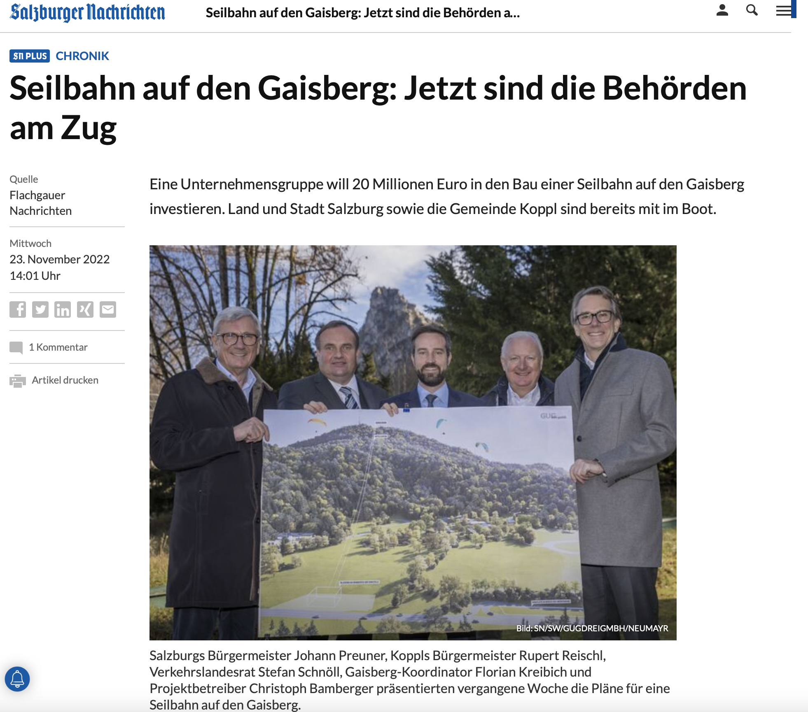
Seilbahnprojekt in Koppl

Slide 14
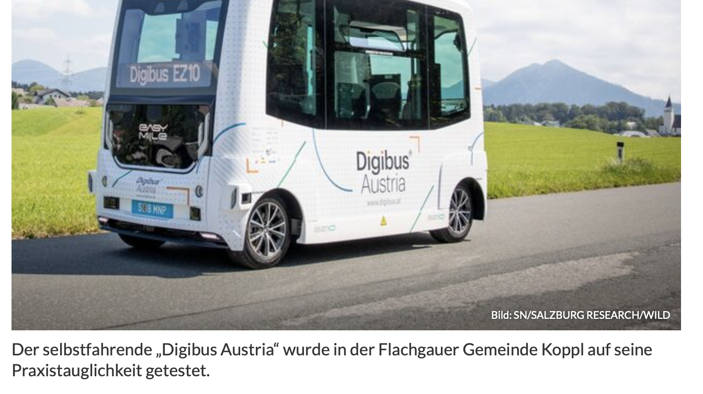
Verkehr in Koppl

Slide 15
Verkehrsflächen mit Verbesserungsbedarf
WelchVolksschule Guggenthal
Daxluegstrasse
Jakobistraße/Willischwandt
Sperrbrücke
Volksschule Koppl (Kurve vor Gemeindeamt)

Slide 19
Themen

Slide 20

Nächste Schritte

Slide 22
Treffen jeden 1. Donnerstag im Monat
06.04.2023 18:30 im Camp24
Mai – Klausur
Fahrplan zur Wahl 2024
Wahlprogramm
Organisationskultur
Herbst – Mitgliederversammlung
Wahl Vorstand Neu
Wahl Rechnungsprüfer
Beschluss Wahlliste und Bürgermeister Kandidat:in
Wahl – März 2024
Ostereiersuche am Campingplatz
10.04.2023 - Details folgen

